Slide 1
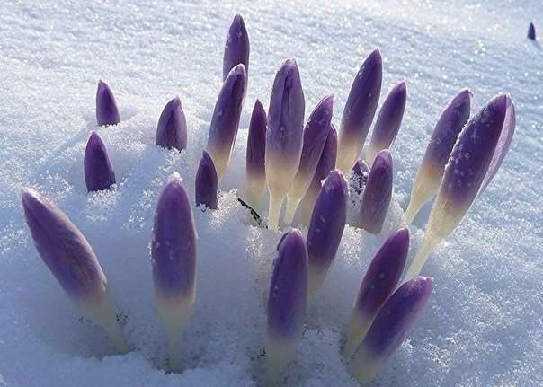
ВЕСНА ПРИШЛА

Slide 17
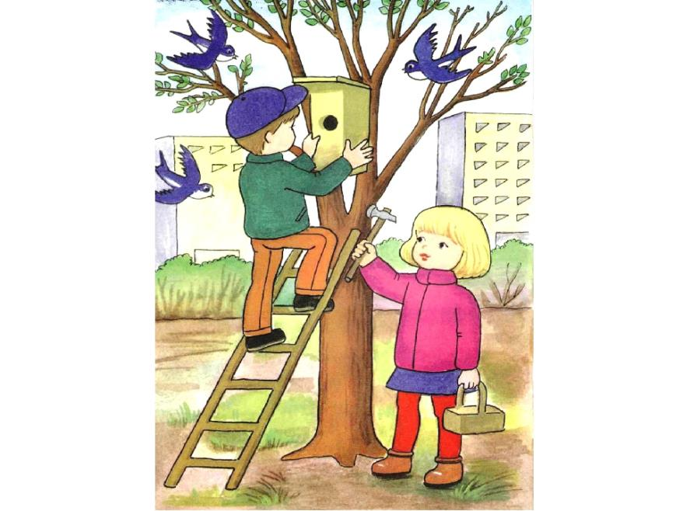

Slide 18
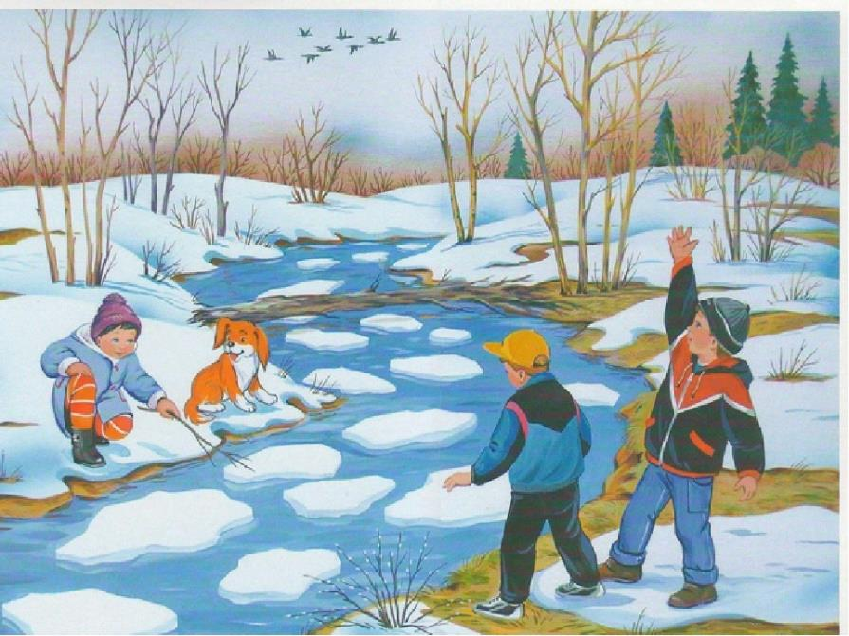

Slide 19
Ура! Весна пришла!

